Slide 1
GIT : infrastructure et utilisation

Slide 2
Sommaire
Git : rappels
Infrastructure Tiflex
Utilisation

Slide 3
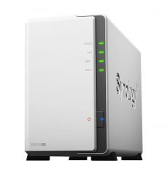
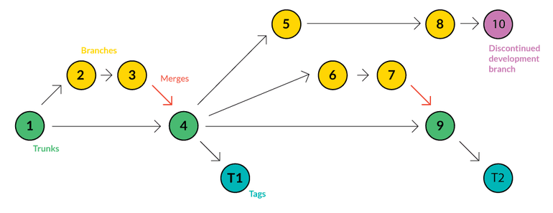
Versionning avec Git
Envoi à Mr Client
Ligne code
Ligne code
Fonction avec bug.cpp
Le dossier du code
Récupère la dernière release
Repo local
Serveur
Dépôt | Des copies de dépôt, présentes localement, dans lesquelles il est possible de travailler
Droit d’accès | Pour le répertoire complet
Suivi des modifications | Enregistre des données
Journal de modifications des données | Le dépôt et les copies de travail contiennent l’historique complet.
Connectivité au réseau | Nécessaire seulement pour réaliser une synchronisation
Vitesse de transfert | Très rapide pour des fichiers textes standards, moins pour des binaires très lourds
Granularité | Sélection des lignes de codes unitaires ou par fichier Pas de gestion des répertoires vides
Exclusions | Par fichier .gitignore
Ligne code
Ligne code
Fonction.cpp
Le dossier du code
Repo local
Branche de fonctionnalité
Branche abandonnée
Fusion
Tronc
Etiquette
Notes:
Git , 2005, linus torvald, gestion décentralisée
Gestion de la globalité du code, pas par fichiers

Slide 4
Termes et procédures
Cheatsheet:
https://ndpsoftware.com/git-cheatsheet.html
Terme anglais | Traduction
Branch | Branche
Tag | Etiquette
Release | Version
Merge | Fusion
Merge Request | Demande de fusion
Commit | Soumettre
Push | Pousser/Envoyer
Checkout | Télécharger les fichiers
Pull | Récupérer les objets dans la branche courante
Repository (Repo) | Dépôt (base de donnée)
Diff (Change view) | Evaluation des modifications entre 2 commit/versions
Blame | Voir les auteurs de chaques modifications
Revert | Défait le commit spécifié puis fait un commit du résultat.
Fetch | Récupérer les objets et historiques du serveur
Stash | Remise les modifications en cours sans commit
Tirer
Sélection
Engager
Pousser

Slide 5
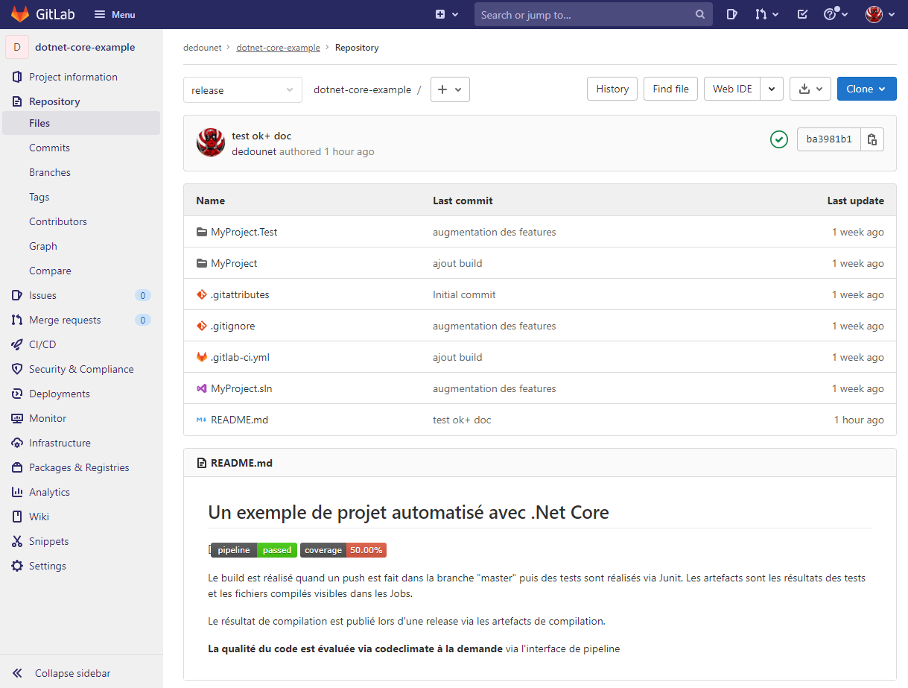
Infrastructure
GITLAB
gitlab.local
gitlab-runner.local
Gitlab
Gitlab-runner
Stockage code
Lien vers les tickets
Intégration Continue
Stockage de nuget
Stockage de VM docker
Exécuteur Docker
jira.local/
Jira
Gestionnaire de ticket
Notes:
GitLab est une plateforme de développement collaborative open source éditée par la société américaine du même nom. Elle couvre l’ensemble des étapes du DevOps. Se basant sur les fonctionnalités du logiciel Git, elle permet de piloter des dépôts de code source et de gérer leurs différentes versions.
Devop : le mouvement Devops se caractérise principalement par la promotion de l'automatisation et du suivi (monitoring) de toutes les étapes de la création d'un logiciel, depuis le développement, l'intégration, les tests, la livraison jusqu'au déploiement, l'exploitation et la maintenance des infrastructures. Les principes Devops soutiennent des cycles de développement plus courts, une augmentation de la fréquence des déploiements et des livraisons continues,

Slide 6
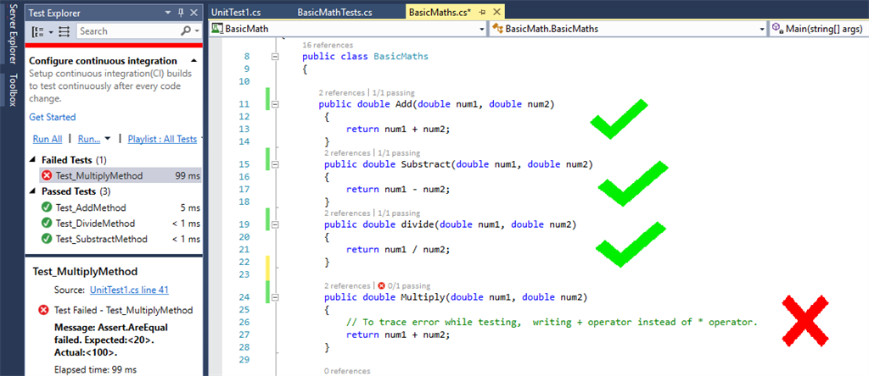
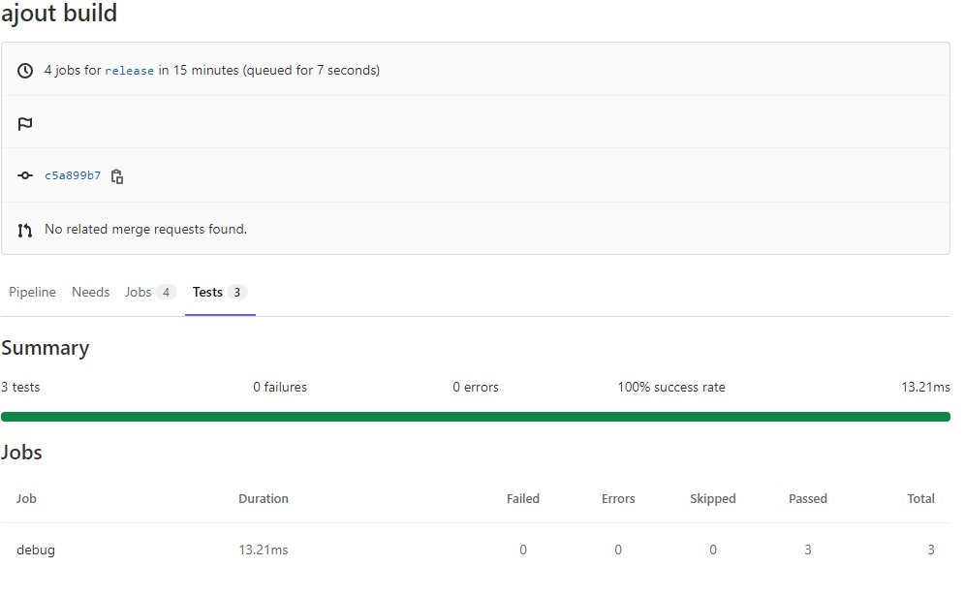
Aller plus loin
Tests unitaires et validation du code
Mise en place d’un « pipeline » (processus) en fonction des caractéristiques (eg: push sur branche release, ajout de tag, variable) d’un commit :
Tests unitaires + couverture
Qualité du code + rapport
Compilation
Mise à dispo du résultat de compilation (release)
Documentation automatisée
Fermeture automatique de tickets correspondants

Slide 7
Processus BE
Feature
Dev
Release
Changer couleur
Rapport de test unitaires, test de qualité du code, % de code couvert
Ticket Jira
Branche de feature
Fusion ou merge request
Clôture de ticket Jira
Commit et validation
Incluant le nom du ticket
Incluant le verbe « ferme [ticket ID] »
Tag version
Requête merge :
si test ok
+ Fermeture de ticket
Ajout bouton

Slide 8
Actions choisies
Respecter les branches
Choisir les fichiers nécessaires UNIQUEMENT
Réaliser ses « commit » sur des fonctions simples / bug uniques
DOCUMENTER SES COMMIT
Economiser l’espace, Transférer uniquement le nécessaire
Avoir une bonne granularité de versions
Pour la CLARTE des explications:
Le code/fichiers montre ce qui a changé, les messages de commit expliquent POURQUOI
Penses bêtes
https://guillaumebriday.fr/comment-jutilise-git-mes-astuces-et-bonnes-pratiques
https://git-scm.com/docs
https://ndpsoftware.com/git-cheatsheet.html#loc=workspace;

Slide 9
OBOULOT
Le TP !
page
09

Slide 10
Préparation des outils
Utilisation de GIT - R&D Matériel - Confluence (tiflex.local)
Terminal
git config --global user.name bob
git config --global user.email mon@email.com
Putty
Créer une clé avec puttygen
Ajouter la clé dans Gitlab
SourceTree ou autre gui
Installation
Création du compte
Interface interne VS2019
Repo déjà configuré

Slide 11
Créer un dépôt
Localement
Sur Gitlab
Créer un dossier
git init
Créer un fichier.txt
git status
Git add fichier.txt
Git commit –m « ajout de fichier.txt »
Créer un dépôt
Utiliser l’IDE en ligne / Créer un fichier
Ajouter la modifications
Commiter le contenu
Ajouter un répertoire /release
Ajouter un fichier /release/monbinaire.bin
Ajouter un fichier readme.md
Vérifier le status
Ajouter un fichier .gitignore
Ajouter les fichers et vérifier le status
Utiliser l’interface pour créer des fichiers

Slide 12
Cloner un dépôt
Terminal
Sur un Gui
Récupérer l’adresse du dépôt
Git clone gitlab.tiflex.com
Ajouter le repo avec l’interface

Slide 13
Modifier les fichiers pour un commit
Terminal
Sur un Gui
Créer un fichier
Monfichier.txt
Voir le status des fichiers
git status
Ajouter des fichiers
git add monfichier.txt
Annuler l’ajout
Git reset monfichier.txt
Choisir via l’interface
Indexer des changements
Rejeter des changements

Slide 14
Remiser du code
Terminal
Sur un Gui
Choisir les fichiers à remiser
git stash push ‘nom du stash’
Choisir les fichiers via l’interface
Donner un nom et remiser

Slide 15
Créer une branche
Terminal
Sur un Gui
Créer une branche depuis une autre branche
git checkout –b <mabranche>
Créer une branche qui suit une branche distante
git branch –track <mabranche> <mabranchesuleserveur>
Ajouter via l’interface

Slide 16
Faire une fusion de branches
Terminal
Sur un Gui
Se placer sur la branche à fusionner
git switch <mabranche>
Fusionner
git merge <brancheavecunefeature>
Choisir via l’interface

